Slide 1



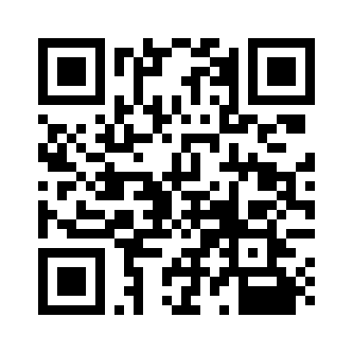
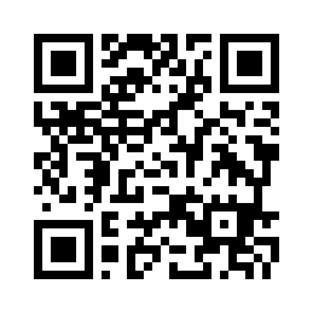
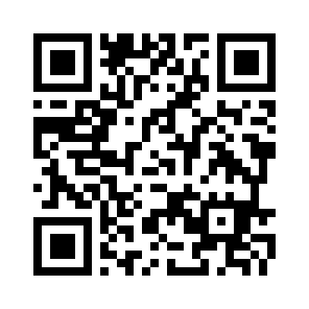

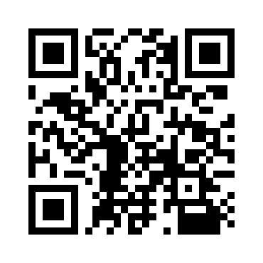

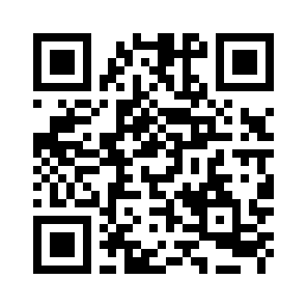

AGENT UBEZPIECZENIOWY Aleksander Wielgus
E-mail: awielgus@agentpzu.pl
Tel: 506 052 070
NNW PZU Edukacja
Bezpieczna przyszłość Twojego dziecka.
AWEDUKACJA26-1
AWEDUKACJA26-2
AWEDUKACJA26-3
NNW PZU Edukacja
Bezpieczna przyszłość Twojego dziecka.
WAEDUKACJA26-3
PZU Rowerzysta
Kompleksowa ochrona dla klientów prowadzących aktywny tryb życia – ROWERAW26

